Slide 1
Open Educational Resources (OER)
De nos jours, partout dans le monde, les enfants et les jeunes ont besoin d'être formés
pour affronter les problèmes sociaux, émotionnels et économiques auxquels ils seront confrontés
- en tant qu'adultes - tant dans leur vie personnelle que dans le contexte du monde en général.
Pour ce faire, ils doivent DÉVELOPPER DES COMPÉTENCES DE RÉFLEXION DE NIVEAU SUPÉRIEUR qui, selon nous,
S'ÉPANOUIRONT SI ON LES ENCOURAGE À ÊTRE CRÉATIFS, INNOVANTS, INGÉNIEUX ET ADAPTABLES.
Les présentes ressources éducatives libres (REL) ont été conçues dans le cadre du projet Creative School, dont l'objectif est le suivant
est de développer des modules d'enseignement/apprentissage pour les enseignants et les élèves, en promouvant l'apprentissage autonome et les capacités de réflexion critique et visuelle, en utilisant les CONTENUS DU PATRIMOINE CULTUREL mis à disposition par les institutions et les organisations auxquelles appartiennent les partenaires du projet Creative School.
Les BÉNÉFICIAIRES des présentes ressources éducatives libres sont :
LES ENSEIGNANTS DES ÉCOLES PRIMAIRES ET SECONDAIRES qui, en s'engageant dans le projet, seront équipés des compétences nécessaires pour faciliter les stratégies pédagogiques de créativité et de pensée critique ;
LES ENFANTS ET LES JEUNES qui utiliseront les REL développés par le projet.
Veuillez noter que les thèmes des REL ont été sélectionnés par un groupe international d'enseignants et d'éducateurs d'Autriche, de Croatie, de Finlande, de France, d'Irlande, d'Italie et du Royaume-Uni, par le biais de groupes de discussion et d'enquêtes.
Nous espérons que ce support enrichira vos ressources pédagogiques et favorisera la pensée créative et critique des étudiants.
https://www.creative-school.eu
The Creative School project has been funded with the support of the European Union and the French National Agency for the Erasmus+ Programme (Grant Agreement 2019-1-FR01-KA201-062212). This publication reflects the views only of the author, and the European Union and the French National Agency for the Erasmus+ Programme cannot be held responsible for any use which may be made of the information contained therein.
Materials can be used according to the: Creative Commons Non Commercial Share Alike license

Slide 2
Approches pratiques de l'enseignement par les objets (OBL)
Module d'autoformation
Open Educational Resource préparé pour le projet Creative School
Notes:
Overview of the OER
This self-directed training module will examine the different approaches to teaching with objects with formal education. Starting from the theoretical lens of socio-cultural and constructivist learning theories of Vygotsky, the resource will explore the ways in which objects can be used to scaffold meaning-making in different educational contexts, with a focus on schools, further education and higher education.
The resource introduces the concept of collective thinking, collaborative interaction and sign-making in the meaning-making process, drawing on the work Edwina Taborsky to understand how objects generate meaning and interpretation.
By following the steps in the resource participants will look at the anatomy of an object to explore critical and creative thinking and investigate the use of visible thinking strategies to ‘dissect’ objects. Participants will also be encouraged to consider and discuss the particular challenges and opportunities of delivering multisensory approaches using objects online and how to engage learners virtually.
The resource includes a number of practical activities to illustrate the uses of objects in teaching either in the classroom or the virtual classroom. The practical element will consider the uses of handling objects, replica objects, realia, digital cultural heritage as well as the physical objects from museum collections.

Slide 3
Aperçu du module
Résumé :
Introduction à l'apprentissage par l'objet
Explorer les avantages de l'apprentissage par l'objet
Guider une discussion à l'aide d'objets
Développer le dialogue d'enquête et les "actes d'émerveillement".
Exemples d'utilisation de l'OBL dans une discussion
Ressources :
Vidéo d'introduction
PowerPoint
Quiz
Notes:
Overview of the module
Note on terminology – this resource refers to the ‘educator’ this could be a teacher, lecturer or museum educator / facilitator / mediator / guide.

Slide 4
Objectifs pédagogiques
Qu'est-ce que l'OBL ? Comprendre comment utiliser l'OBL avec les apprenants en ligne / sur site. Types de questions à utiliser lors du travail avec l'OBL en ligne / sur site Réfléchir de manière créative et critique à l'utilisation des objets en classe ; Explorer différentes manières d'enseigner par les objets ; Utiliser l'OBL pour un enseignement interdisciplinaire et transdisciplinaire.
Objectifs de l'apprentissage
Décrire les principales caractéristiques de l'OBL pour son utilisation dans l'apprentissage des musées. Appliquer ces connaissances et cette compréhension dans l'utilisation de l'OBL avec les apprenants sur place / en ligne. Comprendre quand et comment appliquer différentes techniques de questionnement / compétences de facilitation sur l'OBL en ligne.

Slide 5
Partie 1 : Introduction à l'apprentissage par les objets

Slide 6
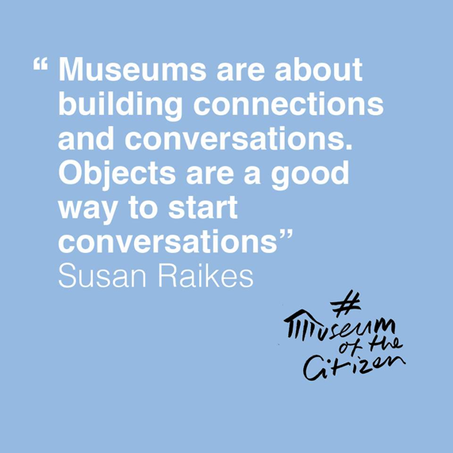
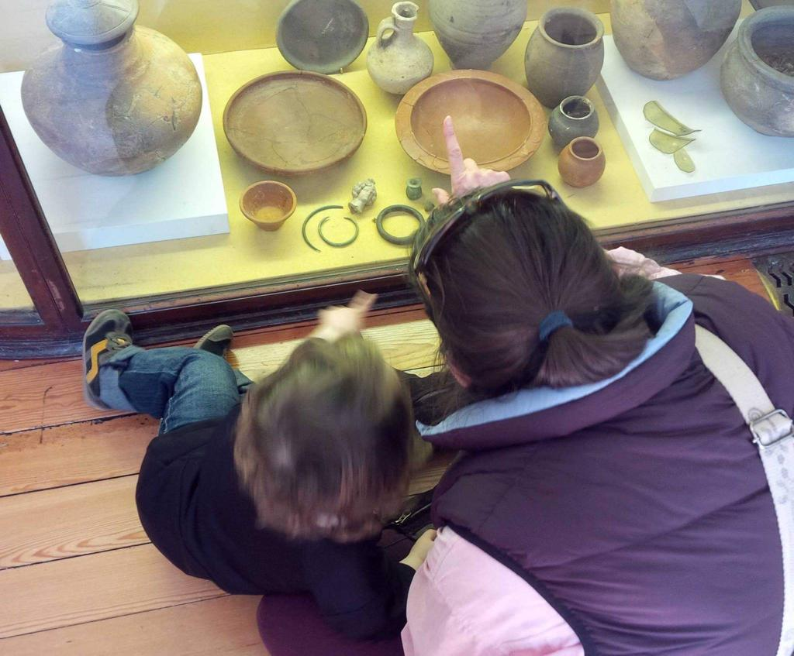
*Les musées ont pour vocation de créer des liens et des conversations.
Les objets sont un bon moyen d'entamer des conversations.

Slide 7
Qu'est-ce que l'apprentissage par les objets ?
“L’apprentissage par les objets” (OBL) est une approche d'apprentissage centrée sur l'élève qui utilise des objets pour faciliter l'apprentissage en profondeur. L'utilisation d'objets peut agir comme des "outils de réflexion" multisensoriels pour promouvoir l'apprentissage. Les objets sont utilisés pour stimuler l'imagination des apprenants et pour les aider à appliquer leur compréhension à d'autres contextes et problèmes. La proposition centrale de l'OBL est que le fait de travailler avec des objets favorise et renforce l'apprentissage" (Romanek & Lynch, 2008).
Notes:
Definition
OBL draws on social-cultural constructivist learning theory of Vygotsky, where objects (and the educator) are used to scaffold semiotic mediation, drawing on learners experiences and personal knowledge. Object-based learning in a formal learning setting draws on 3 key assumptions: socially-mediated activity design; collective thinking and collaborative interaction. OBL also draw on experiential learning theories of Kolb.

Slide 8
Avantages de l'OBL : liste de www.flinders.au
L'OBL fait appel aux sens, notamment au toucher, à la vue et à l'odorat ;
L'OBL s'adapte à différents styles d'apprentissage ;
L'OBL motive l'apprentissage en profondeur ;
L'OBL fournit un engagement expérientiel avec les méthodes et les matériaux de recherche primaires ;
L'OBL expose les étudiants à la complexité et à l'ambiguïté, à des significations ouvertes et à des points de vue différents ;
L'OBL peut aider les élèves à se débattre avec des connaissances "gênantes" ;
L'OBL développe les capacités d'observation et la culture visuelle ;
L'OBL permet d'exercer et de développer les compétences liées à l'employabilité, notamment la pensée critique et créative, la résolution de problèmes et la communication orale ;
L'OBL complète les approches pédagogiques numériques, magistrales et textuelles ;
L'OBL favorise les connexions et les échanges interdisciplinaires.
Notes:
Benefits of OBL(from Flinders University / FUMA)
This is list has been compiled by Flinders University / Flinders University Museum of Art. It is a useful checklist of the key benefits of OBL in formal education settings from schools to universities. Some of these are specific to formal education environments.

Slide 9
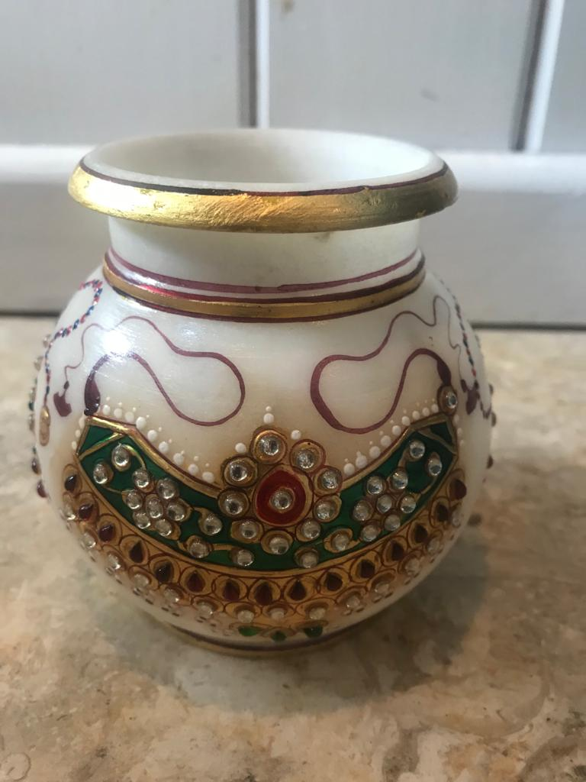
Activité : 20 questions
Choisissez un objet
Posez autant de questions que possible sur l'objet, par exemple : Quel âge a-t-il ?
Comptez le nombre de questions que vous avez posées.
Pouvez-vous regrouper les questions en concepts ou en idées ?
Notes:
20 Questions
Choose an object for this activity
You don’t have to choose a museum object, it can be something from the home, something you bought on a holiday or something you were given.
Write down as many questions as you can about the object
Sometimes it helps to frame this activity as ‘if this object could speak, what could I ask it?
Questions could be: How old is it?
Count up how many questions you have made.
As a guide 10-15 is good; 15-20 is excellent
Can you group the questions into concepts or ideas?
You will find there are common themes that emerge based on the materials; design; ownership; value; age etc.

Slide 10
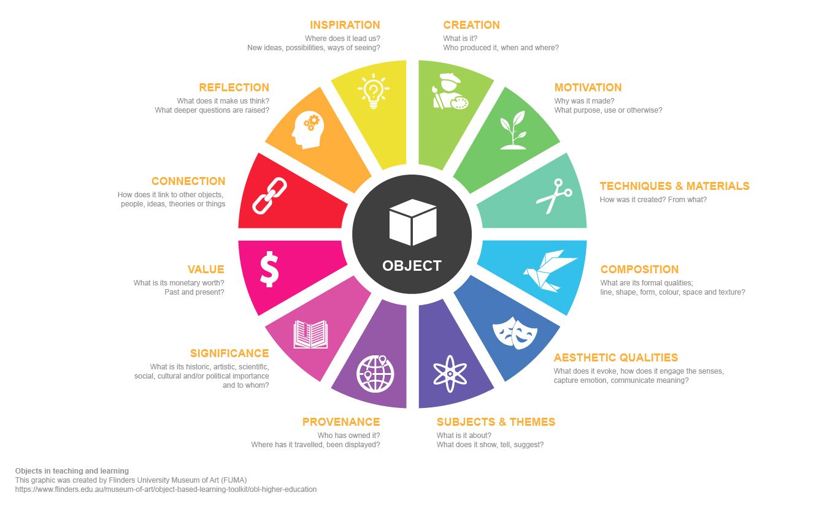
Notes:
The anatomy of an object
This graphic is a wonderful visualization of different ways of understanding and thinking about objects. The previous 20 questions activity.

Slide 11
Partie 2 : Aptitudes à la réflexion critique et à la recherche créative

Slide 12
Esprit critique
Connaissances
Compréhension
Application
Analyse
Synthèse
Évaluation
Notes:
Critical thinking skills
There are several different models which approach different critical thinking skills. This list is taken from a popular model used in education based on Bloom’s Taxonomy (1984). There are variations and revisions of this which exchange knowledge for ‘remembering’ and evaluation for ‘creating’. Bloom argued that that there were 6 levels of learning. In Bloom’s original taxonomy there was a clear hierarchy or process through the different ‘levels’. In practical teaching terms, the process isn’t that simplistic and a task may involve some but not all category.
Here is a brief explanation of each category based on Bloom. [Accessed online: https://kodosurvey.com/blog/blooms-taxonomy-levels-learning-complete-post]
Knowledge: This initial level involves recalling basic facts, processes, and methods, or patterns and structures.
Comprehension: This level refers to the learners’ understanding of the ideas and materials presented at the first level. At this stage, they won’t necessarily be able to see the full implications or their knowledge or be able to relate it to other material.
Application: At this level of thinking, learners should be able to use their knowledge and understanding in certain situations.
Analysis: At the analysis level, learners are expected to be able to articulate the relationship between different ideas and be able to breakdown their learning into elements or parts.
Synthesis: This level of thinking involves combining different ideas or elements to create new structures or ideas.
Evaluation: In the original Bloom’s taxonomy, ‘evaluation’ was the highest level of thinking and was thought to require the most complex mental processes. At this level, learners are expected to make judgments about the value of the methods or materials presented to them.
This was revised in 2001.

Slide 13
Activités pendant la visite du musée
SITUER
IMAGINER, REFLECHIR ET EVALUER
OBSERVER
DÉCOUVRIR
DESSINER/FAIRE/CRÉER
DISCUTER, SPECULER, ET DEDUIRE
Notes:
Activities during a museum visit or using objects in the classroom
In a very loose way these activities can be mapped onto Bloom’s taxonomy (either the original or revised).
Locate: find
Look:
Find out more:
Deduce, speculate, deduce:
Imagine, reflect and evaluate:
Draw, make, create:
Guiding discussion using Socratic questioning
Clarifying questioning:
Challenging assumptions:
Using evidence in arguments:
Exploring alternative possibilities:
Considering the consequences:
Questioning the questions.

Slide 14
Partie 3 : Exemples pratiques

Slide 15
Conception d'activités pour l'OBL
Sur la base de ces principes :
Conception d'activités à médiation sociale
Apprentissage dialogique
Pensée collective
Interaction collaborative
Pensée critique
Questionnement socratique

Slide 16
Activité : Objet mystère
Cette activité est basée sur le principe de la description, de la spéculation et de la déduction.
Sélectionnez un objet - il peut s'agir d'un objet numérique ou physique.
Demandez aux élèves de décrire l'objet
Ensuite, demandez aux participants de réfléchir à ce que pourrait être l'objet.
Enfin, demandez aux élèves de tirer des conclusions sur l'objet.
Notes:
Activity: Mystery object
This activity is based on concept of Jules Prown about approaches to material culture.
The role of the educator

Slide 17
Activité : Animal, végétal, minéral
Mots de question :
Qui, quand, quoi, où, pourquoi, comment ?
Catégories :
Matériau, forme, couleur, taille, utilisation / but, âge, origine, valeur,
Creusez davantage :
Qu'en pensez-vous ? Pourquoi pensez-vous cela ?
Notes:
Activity: Describing an object

Slide 18
Partie 4 : Activités complémentaires

Slide 19
Idées d'activités d'extension transdisciplinaires
Art : dessiner, créer et fabriquer
Danse : poser, bouger et se balancer
Conception et technologie : concevoir et réaliser
Art dramatique : jouer la comédie, raconter des histoires, jouer un rôle, improviser, faire un arrêt sur image.
Technologie alimentaire : cuire et goûter
Géographie : dessiner, cartographier, explorer
Histoire : créer un journal intime, écrire une lettre
Littératie : parler pour écrire, fiction et non-fiction
Maths : compter
Musique : chanter, écouter, accompagner
Sciences : enquêter et observer
Notes:
Ideas for cross-curricular extension activities
Objects can inspire and fire the imagination. Here is a starting list of follow up activities you can use to develop your students responses to objects.
See the worksheet in the OER for more complete ideas.

Slide 20
Partie 5 : Résumé et liens

Slide 21
Résumé
Utiliser un objet pour lancer une discussion
Encourager les participants à penser, évaluer et imaginer
Relier des objets de musée à des objets que l'on peut trouver chez soi (realia)
Utiliser des objets pour développer des concepts (par exemple, les raisins secs / fruits secs).
S'inspirer du familier pour le non familier
Encourager les participants à partager leurs idées et à contribuer dans un "espace sûr".
Utiliser des objets pour décrire, spéculer et évaluer.

Slide 22
Liens sur l’OBL
Introduction à l'OBL (vidéo) : www.smithsonianmag.com/videos/05-object-based-learningmp4/
Boîte à outils OBL : https://www.flinders.edu.au/museum-of-art/object-based-learning-toolkit/obl-higher-education
OBL / UCL : https://www.ucl.ac.uk/culture/schools/teaching-object-based-learning
Durbin, Morris et Wilkinson (1990), Taborksy (1990) ; Pearce (1990), Hooper-Greenhill (1999), Fulk et Dierking (2000, 2008), Paris (2002), Lane et Wallace (2007), Romanek et Lynch (2008), Chatterjee (2015).

Slide 23
Liens vers la pensée critique et le questionnement
Aptitudes à la réflexion critique (également appelées stratégies) : https://www.flickr.com/photos/vblibrary/4576825411 (Ce site examine en détail les types d'activités et de questions à chaque étape)
48 Questions : https://www.educatorstechnology.com/2017/01/48-questions-to-help-students-develop.html
Questionnement socratique : https://www.teachwithmrst.com/post/socratic-questioning

Slide 24
Partie 6 : Quiz

Slide 25
Activité : Quiz - réflexion sur l’apprentissage par les objets (OBL) dans votre pratique
Que signifie l'OBL pour vous dans votre contexte éducatif ?
Comment utiliseriez-vous la méthode OBL dans votre milieu ?
Pouvez-vous penser à un exemple où vous pourriez utiliser immédiatement l'OBL ?
Quelles activités de suivi ou d'extension pourriez-vous faire avec vos apprenants ?

